Slide 1
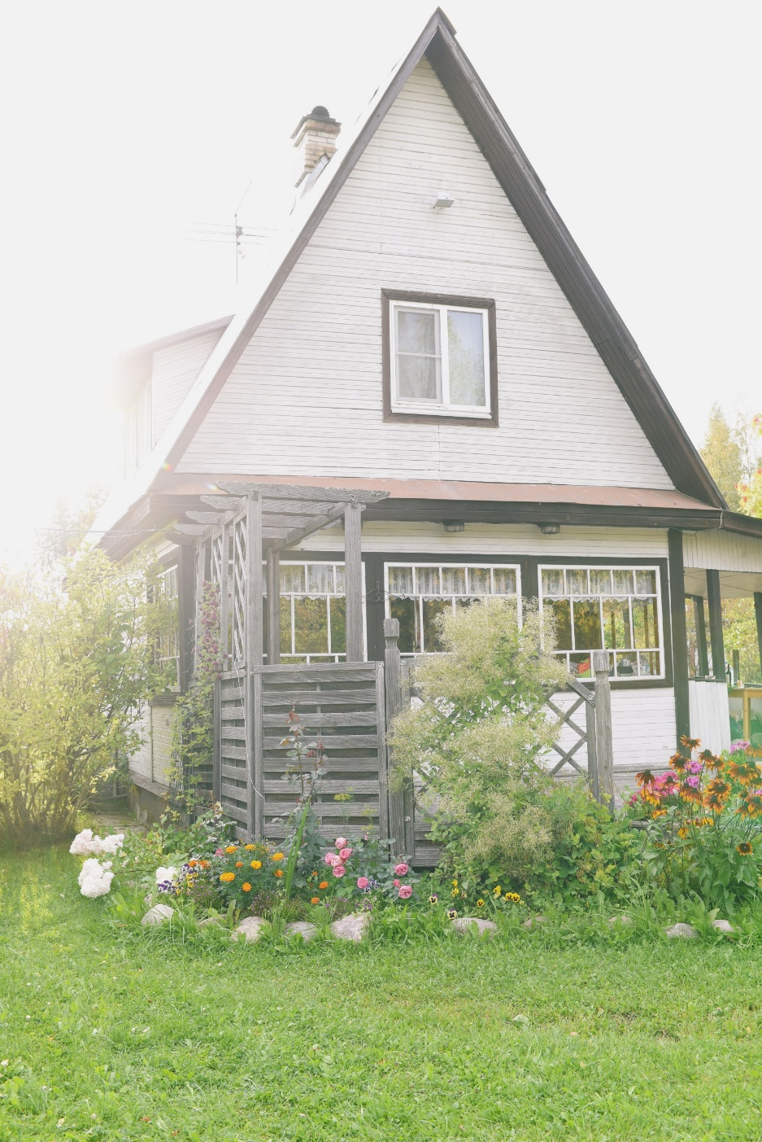
语文园地（七）
语文精品课件 三年级上册
授课老师：某某
授课时间：20XX

Slide 2
教学目标
1.交流读书和积累的方法。培养积累习惯和能力。
2.学习带“得”字句子的特点，并加以运用。
3.会用词语接龙的形式说句子。
4.练习写好带有撇和捺的字。
5.积累古诗，体会中国诗词文化的魅力。

Slide 3
交流平台
运用比喻的修辞手法，生动形象地描写了春雨惹人喜爱的特点。
不知道什么时候，落起了春雨，轻轻地，听不见淅沥的响声，像一种湿漉漉的烟雾，轻柔地滋润着大地。春雨过后，太阳出来了，一片晴朗。整个世界像刚洗过似的，特别清爽，空气十分新鲜，呼吸一口，甜丝丝的，像喝了蜜一样。

Slide 4
交流平台
春天来了！你看万紫千红的花开了，把可爱的草，树木，鸟，兽，虫，鱼都从寒冷的冬天中叫醒了，使得大地恢复了生机。那些野花像小星星一样一闪一闪眨着眼睛。
运用拟人的修辞手法，赋予动植物人的思想情感，生动形象地描写出生机勃勃的大地。

Slide 5
交流平台
爱读书，是一种美德。读书，使人思维活跃，聪颖智慧；读书，使人胸襟开阔，豁达晓畅；读书，使人目光远大，志存高远；读书，使人思想插上翅膀，感情绽开花蕾。
运用排比的修辞手法，使文段的节奏感加强，条理性更好，更利于表达强烈的感情。

Slide 6
不动笔墨不读书
摘抄，是指在阅读中，把语言优美，值得品析，值得学习的词语、句子、段落记录到本子上，闲暇时，拿出来翻阅。

Slide 7
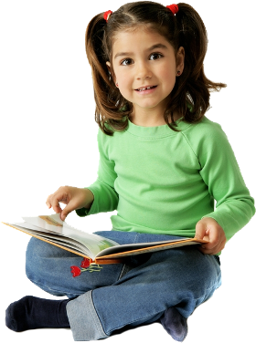
不动笔墨不读书
圈点勾画。即用相关的符号在书或文章上记录下自己阅读时的见解、感受。
用“·”“？”“！”等符号分别表示重点词句、疑难困惑、偏差错误等。

Slide 8
不动笔墨不读书
做批注。在文章旁边写出自己的见解和感受。可以品评用词造句的精妙，写出自己的理解、体会和感想，可以谈谈对同一问题的不同见解或由此引发的联想，还可以指出原文的纰漏等。

Slide 9
不动笔墨不读书
写读书笔记。可以是摘抄、列提纲、写体会等。

Slide 10
不动笔墨不读书
做卡片。为了便于积累和记忆可以把名言警句、精彩片段、佳词妙句等写在卡片上，以便随身携带，随时翻阅、随时背诵。

Slide 11
善于摘抄
^{一是摘抄型笔记。把读书时发现的好词语、句子、片段摘录下来。}
二是提纲型笔记。将原来较长较深奥的书或文章用提纲的形式摘录下来。
三是感想型笔记。也就是读后感，把读书时的心得体会写成文章保存下来。
四是评价型笔记。可以品评用词造句的精妙，写出自己的理解、感想和体会，可以谈谈对同一个问题的不同见解或由此引发的联想，还可以指评原文的纰漏等。

Slide 12
需注意的问题
1.摘抄内容分门别类。如：语文方面的知识、优美的词句、精彩地描写、生动地对话、好的开头和结尾、精辟地议论、写作常识以及文章的结构提纲等；记历史、地理以及其他学科方面的知识或趣闻；记名人名言、警句、名人故事或英雄人物的事迹及豪言壮语等。
2.边摘抄边背诵。尽可能多的记下那些应该记住且能记住的好东西，使语言的积累更厚实。

Slide 13
摘抄
在平时的阅读实践中，坚持不懈、持之以恒地摘抄。积跬步以至千里，积小流以成江河。

Slide 14
词句段运用
齐读，看看你能发现这些句子有什么特点？
它的声音小得几乎听不见了。
王老师急得直跺脚。
他跑得像兔子一样快。
都有“得”。

Slide 15
词句段运用
试着把句子补充完整。
妈妈累得
得
直不起腰
天黑
伸手不见五指

Slide 16
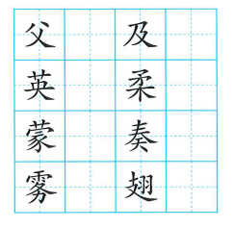
书写提示
观察这些字，你发现它们有什么共同点？
都有撇和捺

Slide 17
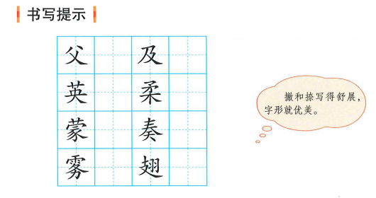
书写提示
读一读泡泡里的话，怎样把字写美观？
撇捺要舒展

Slide 18
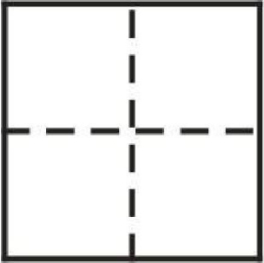
书写提示
书写这两个字，需要注意些什么？
父
及
撇和捺收笔时，捺脚略低，撑住整个字。

Slide 19
书写提示
书写这两个字，需要注意些什么？
英
柔
撇，捺呈左右对称。

Slide 20
书写提示
翅
“捺”是主笔，要拉长一些。包住羽字，大小相等。

Slide 21
书写提示
描一描，写一写书本上的八个字，小组互评，比比谁的字写得端正美观。
本单元中你觉得还有哪些生字含有撇和捺？用学到的书写规则，一起来练练吧。

Slide 22
小结
这节课你学会了什么？
有没有收获做摘抄的方法？
有没有积累带“得”的句子？
有没有背诵《采莲曲》？

Slide 23
随堂练习
一、照样子写句子。
例：他高兴得跳了起来。
1.敌人被打得__________。
2.鸟儿飞得__________。
3.他将教室打扫得__________。
落花流水
比大树还高
干干净净

Slide 24
随堂练习
二、把“的、地、得”填入括号里。
的
得
激烈（ ）赛跑项目开始了，我们在跑道上飞快（ ）跑着。跑到终点，我们已经累（ ）气喘吁吁。
地
三、我能接着往下写。
遥远的夜空有一个弯弯的月亮，弯弯的月亮下面是那弯弯的小桥，
弯弯的小桥下面是那弯弯的小河，
弯弯的小河旁边是那弯弯的小路，弯弯的小路旁边是那弯弯的小树。

Slide 25
谢谢各位倾听！
语文精品课件 三年级上册
授课老师：某某
授课时间：20XX

